Slide 1

糖疾喝得？
2106組

Slide 2
確認公共政策問題：手搖杯的含糖量標示整合問題
目
錄
國內外可行政策
提出我方解決方案
行動方案及未來目標

Slide 3
第一步驟：確認公共政策問題
選定
問題
問題
分析
前言

Slide 4



前言
食安系統的資訊未整合
攝取過量添加物將
對健康造成負面影響
消費者僅得片面資訊

Slide 5
問題源起
1
2
3
目標族群：年輕族群
聚焦之
資訊未整合問題：
手搖杯含糖量揭露
小結：知的權利

Slide 6
規範現況
連鎖手搖業者：
含糖量資訊與建議攝取值未整合。
非連鎖業者：
不在強制標示含糖量的規定範疇內，多數業者皆無提供含糖量資訊。

Slide 7
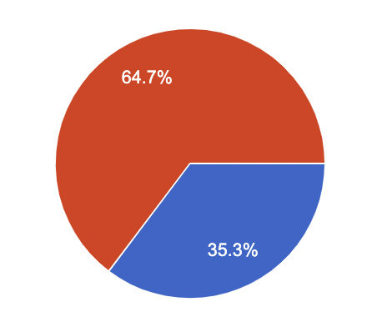
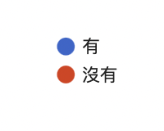
調查結果
驗證：資訊欠缺整合對消費者缺乏意義
問題：假設您知道政府對於每日建議攝取糖量的數值，但不知道您喝的手搖杯含有幾克的糖，政府的資訊是否仍對您有意義？（309則回應）

Slide 8


選定問題
手搖杯業者的含糖量標示整合問題

Slide 9
問題分析
主因之一：
添加糖攝取過量
肥胖問題日趨嚴重
手搖杯的添加糖
攝取易超過建議攝取值
購買手搖飲為
國民普遍飲食型態

Slide 10
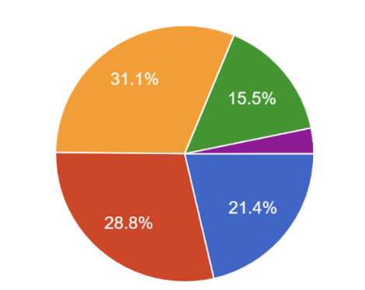
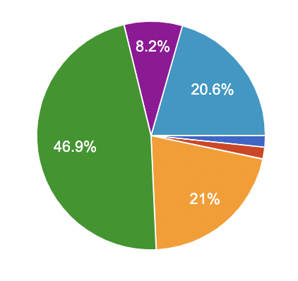
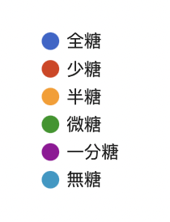
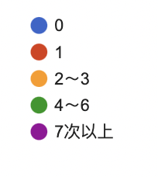
大學生購買手搖飲習慣調查問卷結果
（309則回應）
請問您一週內，大概喝幾次手搖杯呢？
通常會點什麼糖？

Slide 11


小結：問題核心
連鎖業者：資訊間欠缺整合
非連鎖業者：根本上沒有規範

Slide 12
第二步驟：國內外可行政策
我國
美國
英國

Slide 13
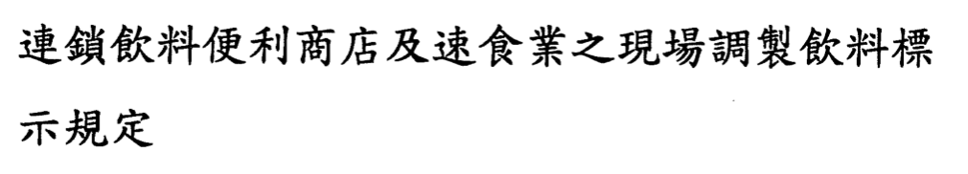
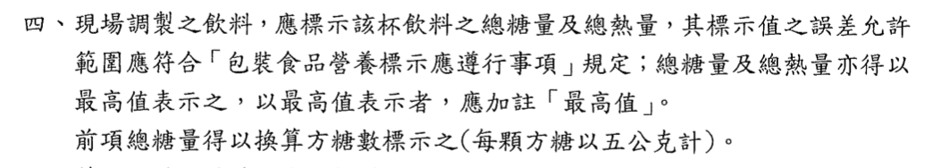
我國：連鎖手搖飲標示規定
（圖片取自衛福部公文）

Slide 14
國內外包裝食品之法規比較
 | 我國 | 美國 | 英國
營養標示是否含糖 | 是 | 是 | 是
標示方法 | 2種 | 1種 | 1種
建議攝取量百分比 | 其中一種有 | 有 | 未強制規定， 多數廠商遵行
建議攝取量百分比 是否含糖 | 無 | 有 | 有

Slide 15

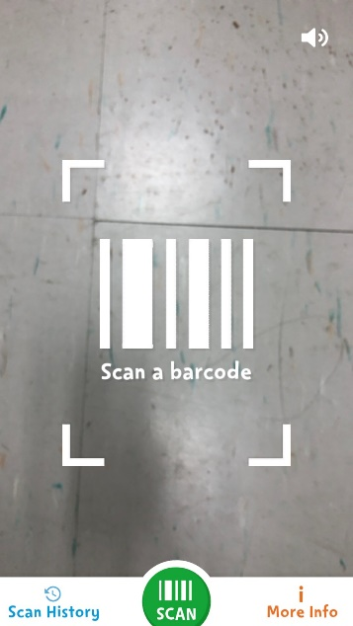
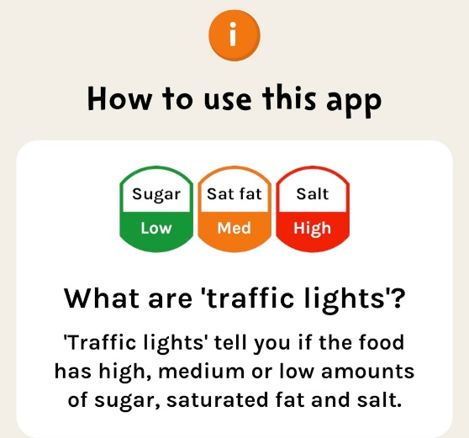
英國App：Change4life food scanner
同時呈現含建議
攝取值的百分比，
以紅、橘、綠三色標示
透過掃描包裝食品條碼獲知食品的含糖量
英國公共衛生局開發

Slide 16
第三步驟：提出我方解決方案
內容
優缺點
憲法
檢查表
小結

Slide 17

HSListMap
實施區域：X路
對象：手搖飲店家
作法：結合具體含糖量與建議攝取量

Slide 18
優點
結合含糖量資訊
與建議攝取值
非一次性，可長期經營
地圖方便查找
清單介面
節省消費者搜尋時間
食安小知識
文字簡短便於閱讀
公式設計個人化
參考值作為選擇依據

Slide 19
缺點
修正
下載率不確定
系統需維護
難以確定非連鎖店家願意揭露含糖量資訊
提升曝光率
  社群軟體
  Podcast
  與學者及營養師進行專業議題探討
為店家宣傳，增加店家揭露誘因

Slide 20
小結：最好的方案
1
2
連鎖：
結合未整合資訊
App形式適合目標族群
非連鎖：
揭露欠缺的含糖資訊
發揮公眾力量填補資訊漏洞
未來目標：拓展到各校、各縣市

Slide 21





宗教信仰自由
平等權
憲法檢查表
提升
隱私權
表意自由：
生命權、人身自由、財產權
總結：本方案不牴觸憲法規定

Slide 22
第四步驟：行動方案及未來目標
長期目標
中期目標
短期目標

Slide 23
短期目標
目的：
  解決標示未整合問題
  確認手段有效性
  驗證公民力量可以彌補資訊不足的漏洞
手段：
  HSListMap
  Podcast、粉專宣傳
  訪問非連鎖店家

Slide 24

HSListMap

Slide 25


確認有效性
進行方式：前後測
主要調查項目：
整合資訊是否有助於理解對健康之影響
公民行動參與意願

Slide 26
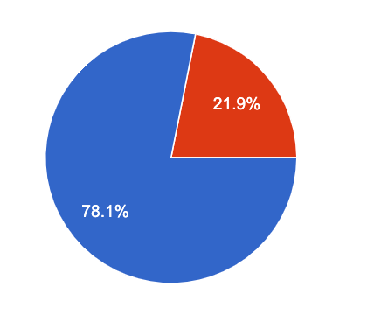
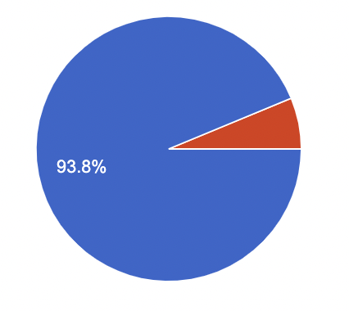
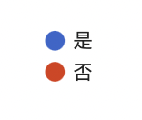
結果分析
（32則回應）
含糖量與建議攝取量的資訊整合，是否使您更了解含糖量對健康的影響？
看完該App的展示影片後，是否可能改變您的購買頻率或甜度習慣？

Slide 27
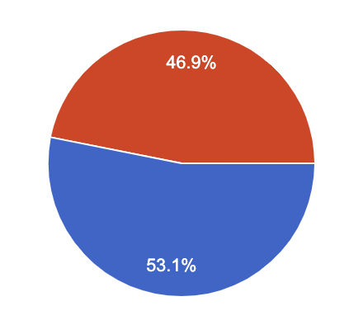
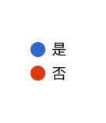
結果分析
（32則回應）
您是否願意參與
我們的公民行動呢？

Slide 28
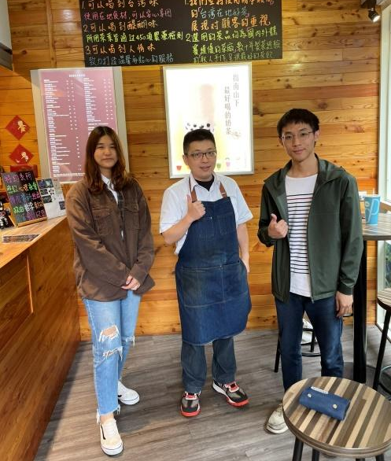
糖量表
單品茶
1.12號紅茶 | 20/30
2.13號綠茶 | 15/25
3.12號金萱 | X
4.四季春 | X
5.古早味冬瓜茶 | X
奶茶
1.招牌奶茶 | 20/30
2.草莓奶茶 | 10/15
3.芋頭奶茶 | 30/35
4.黑糖奶茶 | 20/40
5.冬瓜拿鐵 | X
6.抹茶拿鐵 | 10/25
7.焦糖奶茶 | 5/10
8.榛果奶茶 | 10/15
非連鎖店家資訊取得

Slide 29



中期目標
App優化
納入校方應用程式
擴大地圖範圍

Slide 30



APP優化
調整頁面設計
資訊劃分及擴增
App上架

Slide 31
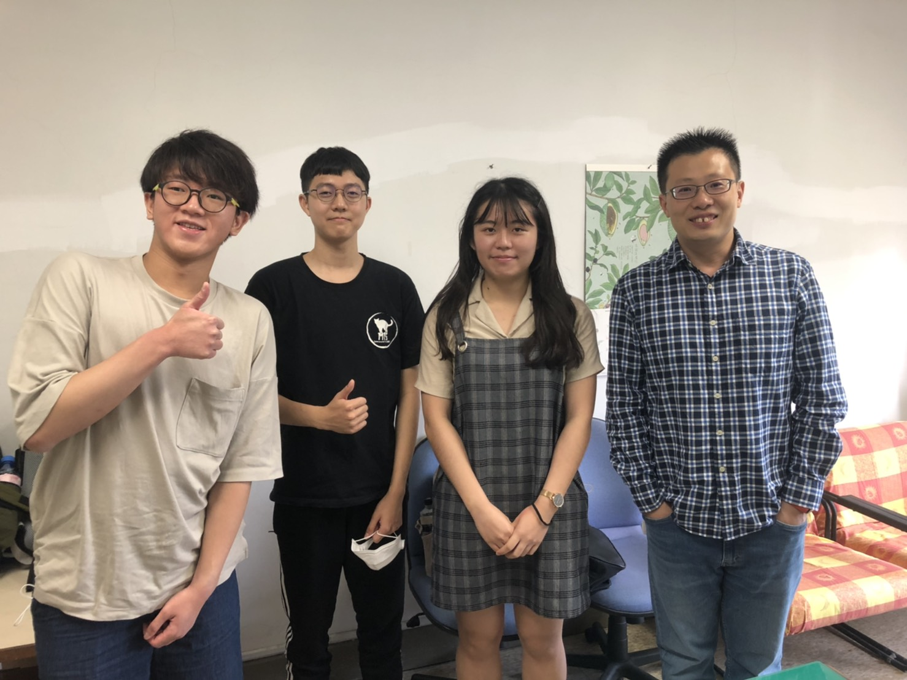
SDCD
校方開發之應用程式
（約17000人使用）
與負責人洽談，可行性極高

Slide 32
擴大地圖範圍
地域
目前成果
驗證
擴及到非本校地區的非連鎖店家
店家配合意願高
該方案可行性高

Slide 33
長期目標
建置資料庫，
發展成北市飲料地圖
遊說政府
提供獎勵措施
第三方媒合

Slide 34
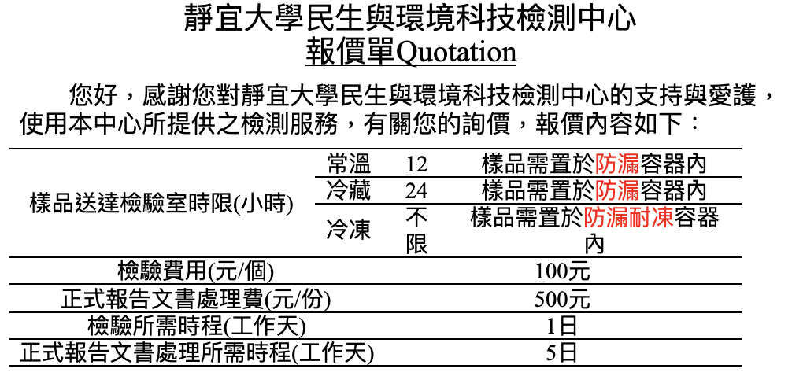
第三方媒合
靜宜大學研究發展處民生與環境科技檢測中心

Slide 35

建置資料庫，發展成北市地圖
01
透過連接器連接
資料庫與前端
04
持續擴充資料內容
02
紀錄使用者的基本資料
05
遊說其他平台
03
增加回饋系統

Slide 36
遊說政府提供獎勵措施
蒐集公民回饋製作說帖
遊說政府對於願意提供含糖量
資訊的非連鎖業者給予補助
進一步保護公民知的權利

Slide 37
謝謝大家

